Slide 1








TECNOLÓGICO NACIONAL DE MÉXICO
Instituto Tecnológico Superior de Acatlán de Osorio
Organismo Público Descentralizado del Gobierno del Estado de Puebla
“El futuro no es un regalo, es una conquista”
Robert Kennedy
CURSO DE INDUCCIÓN
“Conocimiento como guía del desarrollo”
CARRETERA ACATLÁN-SAN JUAN IXCAQUIXTLA K.M 5.5
UNIDAD TECNOLÓGICA ACATLÁN DE OSORIO, PUEBLA,
C.P. 74949 Tels. (953) 53.41877 y 53.41878
email: direccion.general@itsao.edu.mx
www.itsao.edu.mx

Slide 2

TECNOLÓGICO NACIONAL DE MÉXICO
Instituto Tecnológico Superior de Acatlán de Osorio
Organismo Público Descentralizado del Gobierno del Estado de Puebla
DIRECTORIO
H. JUNTA DIRECTIVA
Ing. Ismael Sánchez Huerta
DIRECCIÓN GENERAL
SUBDIRECCIÓN DE SERVICIOS ADMINISTRATIVOS
M.I.A. María del Carmen Santos Lobato
SUBDIRECCIÓN DE PLANEACIÓN Y VINCULACIÓN
M.I.A. Ana María Juárez Flores
DIVISION DE LA CARRERA DE INGENIERÍA EN INFORMÁTICA
Lic. Mauro Hernández Romano
DIVISION DE LA CARRERA DE INGENIERIA INDUSTRIAL
Ing. Ulises Salvador Reyes Saavedra
DIVISION DE LA CARRERA DE INGENIERIA ELECTRÓNICA
M.C. Juan José Rivera Toledo
DIVISION DE LA CARRERA DE INGENIERÍA EN INDUSTRIAS ALIMENTARIAS
Ing. Eleodoro Gabilan Linares
DIVISION DE LA CARRERA DE INGENIERÍA EN GESTIÓN EMPRESARIAL
C.P. Lorena Trujillo Cisneros
DEPARTAMENTO DE PLANEACIÓN Y EVALUACIÓN
Lic. Denise Flores Rodríguez
DEPARTAMENTO DE SERVICIOS ESCOLARES
Lic. Alejandro Pablo Villanueva Santos
DEPARTAMENTO DE DESAROLLO ACADEMICO
Lic. Miriam García Rojas
DEPARTAMENTO DEL FACTOR HUMANO
C. P. Ana Nayeli Salas García
DEPARTAMENTO DE RECURSOS MATERIALES Y SERVICIOS GENERALES
Ing. Arturo Márquez Vivar
DEPARTAMENTO DE VINCULACION
Lic. Alina Ramírez Barragán
DEPARTAMENTO. DE DIFUSION Y EXTENSIÓN
Lic. Yasser González León
CARRETERA ACATLÁN-SAN JUAN IXCAQUIXTLA K.M 5.5
UNIDAD TECNOLÓGICA ACATLÁN DE OSORIO, PUEBLA,
C.P. 74949 Tels. (953) 53.41877 y 53.41878
email: direccion.general@itsao.edu.mx
www.itsao.edu.mx

Slide 3
TECNOLÓGICO NACIONAL DE MÉXICO
Instituto Tecnológico Superior de Acatlán de Osorio
Organismo Público Descentralizado del Gobierno del Estado de Puebla
MENSAJE DEL DIRECTOR
Estimado/a estudiante la Comunidad Tecnológica a quien represento en mi carácter de Director General, por mi conducto te da la más cordial bienvenida a esta casa de estudios, donde formamos profesionales con gran potencial académico y profundo sentido ético, elementos que te brindarán, la oportunidad de ser un agente de cambio en tu Región, Estado y nuestro País.
Esperamos que este material te sea de gran utilidad para tu trayectoria en nuestra máxima casa de estudios.
Agradecemos tu interés en formar parte de esta gran familia tecnológica.
Bienvenido nuevamente que nosotros nos esforzaremos por cumplir con tus expectativas.
Ing. Ismael Sánchez Huerta
“Conocimiento como guía del desarrollo”
CARRETERA ACATLÁN-SAN JUAN IXCAQUIXTLA K.M 5.5
UNIDAD TECNOLÓGICA ACATLÁN DE OSORIO, PUEBLA,
C.P. 74949 Tels. (953) 53.41877 y 53.41878
email: direccion.general@itsao.edu.mx
www.itsao.edu.mx

Slide 4
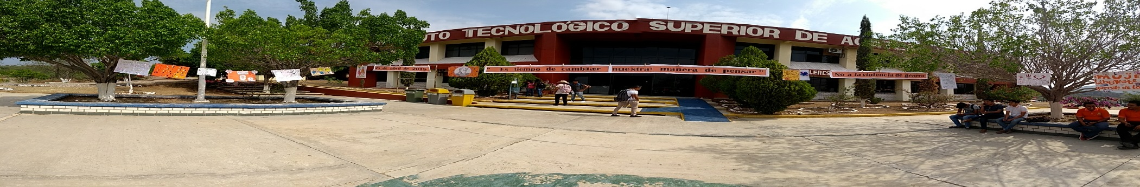
TECNOLÓGICO NACIONAL DE MÉXICO
Instituto Tecnológico Superior de Acatlán de Osorio
Organismo Público Descentralizado del Gobierno del Estado de Puebla
¿QUIÉNES SOMOS?
Visión
Ser la mejor institución de educación superior tecnológica integral en el entorno, reconocida por la calidad educativa en la formación profesional de sus egresados, y por el desarrollo de investigación pertinente y sustentable.
Misión
Formar profesionales íntegros y competentes, con sentido innovador, capaces de realizar investigación que contribuya para el desarrollo tecnológico sustentable de su entorno, con equidad y responsabilidad social.
Política del Sistema de Gestión Integral
El ITSAO establece ofrecer servicio educativo de calidad que forme profesionales que impulsen la actividad productiva en el entorno, capaces de desarrollar investigación para contribuir al desarrollo tecnológico; al generar alternativas para la protección del medio ambiente, atendiendo los impactos ambientales significativos al aire, agua, suelo y recursos naturales, cumpliendo los requisitos legales aplicables con la participación de la comunidad tecnológica y partes interesadas; que permitan la implementación, operación y mejora continua basados en un Sistema de Gestión Integral.
CARRETERA ACATLÁN-SAN JUAN IXCAQUIXTLA K.M 5.5
UNIDAD TECNOLÓGICA ACATLÁN DE OSORIO, PUEBLA,
C.P. 74949 Tels. (953) 53.41877 y 53.41878
email: direccion.general@itsao.edu.mx
www.itsao.edu.mx

Slide 5

TECNOLÓGICO NACIONAL DE MÉXICO
Instituto Tecnológico Superior de Acatlán de Osorio
Organismo Público Descentralizado del Gobierno del Estado de Puebla
Compromisos de la Institución:
La Institución se compromete con los/as estudiantes a:
Impartir, en igualdad de condiciones Educación Superior Tecnológica en las 5 carreras impartidas, entregar la documentación que lo/la identifique como estudiante y las constancias que correspondan en cada proceso y periodo.
Proporcionar el Servicio Educativo integrado por:
FORMACIÓN PROFESIONAL
Cumplir los contenidos de los planes y programas de estudio.
Fomentar la participación en Actividades Académicas y Extraescolares (Concursos de Ciencias Básicas, Evento de Innovación Tecnológica, Actividades Deportivas y Culturales) entre otras.
PRÁCTICA DOCENTE
Que el/la docente imparta y evalúe las asignaturas de acuerdo a lo establecido en el Lineamiento de Evaluación y Acreditación de Asignaturas.
ATENCION CORDIAL EN LOS SERVICIOS
Proporcionar servicio eficaz dentro de los horarios publicados para tal efecto.
CARRETERA ACATLÁN-SAN JUAN IXCAQUIXTLA K.M 5.5
UNIDAD TECNOLÓGICA ACATLÁN DE OSORIO, PUEBLA,
C.P. 74949 Tels. (953) 53.41877 y 53.41878
email: direccion.general@itsao.edu.mx
www.itsao.edu.mx

Slide 6
TECNOLÓGICO NACIONAL DE MÉXICO
Instituto Tecnológico Superior de Acatlán de Osorio
Organismo Público Descentralizado del Gobierno del Estado de Puebla
SERVICIOS ESTUDIANTILES
Proporcionar Servicios Estudiantiles a través de las Divisiones de Carrera (Reinscripciones, Residencias Profesionales, Convalidaciones, Traslados, Orientación del Plan de Estudios).
SERVICIOS DE APOYO
Proporcionar los medios para que el/la estudiante realice Visitas a Empresas. Este apoyo estará determinado por el Programa de Estudios y el Presupuesto Autorizado para tal efecto,
Proporcionar los servicios de laboratorios con que cuenta el plantel,
Proporcionar los servicios del Centro de Información (préstamo interno y externo de material bibliográfico) dentro de los horarios establecidos,
Proporcionar servicio Médico de atención preventiva.
Proporcionar servicio de Psicología de apoyo.
Proporcionar los servicios del Centro de Computo, impresiones, Microsoft Office, software de acuerdo a las necesidades,
Proporcionar las facilidades necesarias para que, si así lo solicita, el Instituto pueda otorgarle apoyo económico (becas). Este apoyo estará determinado por el presupuesto autorizado y los requisitos para tal efecto.
Afiliación al Seguro facultativo y a Seguro de Vida.
CARRETERA ACATLÁN-SAN JUAN IXCAQUIXTLA K.M 5.5
UNIDAD TECNOLÓGICA ACATLÁN DE OSORIO, PUEBLA,
C.P. 74949 Tels. (953) 53.41877 y 53.41878
email: direccion.general@itsao.edu.mx
www.itsao.edu.mx

Slide 7
TECNOLÓGICO NACIONAL DE MÉXICO
Instituto Tecnológico Superior de Acatlán de Osorio
Organismo Público Descentralizado del Gobierno del Estado de Puebla
Reglamento Escolar
Compromisos del/la Estudiante
El/la estudiante se compromete con la Institución a:
Cubrir los requisitos de ingreso que marca la Institución.
Cumplir con lo establecido en el Reglamento Escolar.
Cumplir con la totalidad de los requisitos previstos en el Plan de Estudios respectivos.
Acreditar en tiempo y forma las asignaturas de acuerdo al Lineamiento para Evaluación y Acreditación de Asignaturas.
Hacer buen uso de los edificios, mobiliario, material didáctico, equipos, libros y demás bienes del Instituto, coadyuvando en su conservación y limpieza.
Cumplir con las disposiciones reglamentarias que la Institución establezca.
Dirigirse con cortesía y amabilidad en todos loa ámbitos de su vida escolar.
CARRETERA ACATLÁN-SAN JUAN IXCAQUIXTLA K.M 5.5
UNIDAD TECNOLÓGICA ACATLÁN DE OSORIO, PUEBLA,
C.P. 74949 Tels. (953) 53.41877 y 53.41878
email: direccion.general@itsao.edu.mx
www.itsao.edu.mx

Slide 8





TECNOLÓGICO NACIONAL DE MÉXICO
Instituto Tecnológico Superior de Acatlán de Osorio
Organismo Público Descentralizado del Gobierno del Estado de Puebla
Carreras que se imparten en el ITSAO
Ingeniería Informática
Ingeniería Industrial.
Ingeniería Electrónica.
Ingeniería en Gestión Empresarial.
Ingeniería en Industrias Alimentarias.
CARRETERA ACATLÁN-SAN JUAN IXCAQUIXTLA K.M 5.5
UNIDAD TECNOLÓGICA ACATLÁN DE OSORIO, PUEBLA,
C.P. 74949 Tels. (953) 53.41877 y 53.41878
email: direccion.general@itsao.edu.mx
www.itsao.edu.mx

Slide 9

TECNOLÓGICO NACIONAL DE MÉXICO
Instituto Tecnológico Superior de Acatlán de Osorio
Organismo Público Descentralizado del Gobierno del Estado de Puebla
I
N
G.
I
N
F
O
R
M
Á
T
I
C
A
Campo de acción
Aplicar conocimientos científicos y tecnológicos en la solución de problemas en el área informática con un enfoque interdisciplinario
Crear y administrar redes de comunicación, que contemplen el diseño, selección, instalación y mantenimiento para la operación de equipos de cómputo, aprovechando los avances tecnológicos a su alcance.
Campo laboral.
Desarrollo de proyectos aplicando las tecnologías de información.
Como Gerente, administrando personal y equipo para los servicios de cómputo.
Consultor en tecnología de información.
Instructor en sistemas de información, redes e infraestructura de cómputo.
CARRETERA ACATLÁN-SAN JUAN IXCAQUIXTLA K.M 5.5
UNIDAD TECNOLÓGICA ACATLÁN DE OSORIO, PUEBLA,
C.P. 74949 Tels. (953) 53.41877 y 53.41878
email: direccion.general@itsao.edu.mx
www.itsao.edu.mx

Slide 10

TECNOLÓGICO NACIONAL DE MÉXICO
Instituto Tecnológico Superior de Acatlán de Osorio
Organismo Público Descentralizado del Gobierno del Estado de Puebla
Campo de acción
Diseñar equipos y sistemas electrónicos, tanto analógicos como digitales.
Dirigir la operación de equipos y sistemas electrónicos en las áreas de comunicación, control, instrumentación y potencia.
Dirigir la instalación de sistemas electrónicos.
Supervisar actividades de mantenimiento electrónico.
Practicar en la administración de los procesos de trabajo correspondientes a la profesión.
Practicar en proyectos de investigación aplicada.
Campo laboral.
En el sector público y privado, en las diferentes ramas productivas.
En micro, medianas y grandes empresas, públicas o privadas; industriales, de comunicaciones o de servicios.
Ejercer de manera independiente prestando sus servicios profesionales.
I
N
G.
E
L
E
C
T
R
Ó
N
I
C
A
CARRETERA ACATLÁN-SAN JUAN IXCAQUIXTLA K.M 5.5
UNIDAD TECNOLÓGICA ACATLÁN DE OSORIO, PUEBLA,
C.P. 74949 Tels. (953) 53.41877 y 53.41878
email: direccion.general@itsao.edu.mx
www.itsao.edu.mx

Slide 11

TECNOLÓGICO NACIONAL DE MÉXICO
Instituto Tecnológico Superior de Acatlán de Osorio
Organismo Público Descentralizado del Gobierno del Estado de Puebla
Campo de acción
Analizar, diseñar y gestionar sistemas de producción integrándolos con eficacia y eficiencia.
Implementar sistemas de gestión de calidad.
Interpretar e implementar estrategias y métodos estadísticos en los procesos organizacionales para la mejora continua.
Identificar necesidades de su entorno y desarrollar investigación aplicada para crear e innovar bienes y servicios.
Formular, evaluar y gestionar proyectos de inversión
Campo laboral
Áreas de calidad, investigación, desarrollo tecnológico, logística, producción, control de calidad, supervisión, consultoría.
I
N
G.
I
D
U
S
T
R
I
A
L
CARRETERA ACATLÁN-SAN JUAN IXCAQUIXTLA K.M 5.5
UNIDAD TECNOLÓGICA ACATLÁN DE OSORIO, PUEBLA,
C.P. 74949 Tels. (953) 53.41877 y 53.41878
email: direccion.general@itsao.edu.mx
www.itsao.edu.mx

Slide 12

TECNOLÓGICO NACIONAL DE MÉXICO
Instituto Tecnológico Superior de Acatlán de Osorio
Organismo Público Descentralizado del Gobierno del Estado de Puebla
I
N
G.
E
N
I
N
D
U
S
T
R
I
A
S
Campo de acción
Diseñar, crear, instalar, operar, mantener y dirigir empresas de la industria alimentaría.
Formular, planear, evaluar y ejecutar proyectos de inversión tendientes a fortalecer el desarrollo del sector alimentario.
Analizar, evaluar y diseñar redes de valor en los sistemas productivos alimentarios.
Analizar, evaluar y optimizar los sistemas de producción industrial de alimentos.
Desarrollar, producir y comercializar productos con alto valor agregado, de acuerdo a la normatividad vigente y satisfacer las demandas de alimentación y nutrición.
Campo laboral
En la industria de extracción y transformación química; (petrolera, aceitera, jabonera, etc.)
Instituciones de enseñanza media superior y superior.
Centros de investigación: instituto de investigaciones nucleares, instituto nacional de nutrición, instituto mexicano del petróleo.
A
L
I
M
E
N
T
A
R
I
A
S
CARRETERA ACATLÁN-SAN JUAN IXCAQUIXTLA K.M 5.5
UNIDAD TECNOLÓGICA ACATLÁN DE OSORIO, PUEBLA,
C.P. 74949 Tels. (953) 53.41877 y 53.41878
email: direccion.general@itsao.edu.mx
www.itsao.edu.mx

Slide 13
TECNOLÓGICO NACIONAL DE MÉXICO
TECNOLÓGICO NACIONAL DE MÉXICO
Instituto Tecnológico Superior de Acatlán de Osorio
Organismo Público Descentralizado del Gobierno del Estado de Puebla
I
N
G.
E
N
G
E
S
T
I
Ó
N
Campo de acción
Gestiona información económica y empresarial para la elaboración de diagnósticos de procesos logísticos en diversos contextos.
Diagnosticar el contexto económico y empresarial para la toma de decisiones de gestión y diseño logístico en diversos contextos.
Planificar estrategias logísticas con consideraciones socioculturales en diversos ámbitos, para obtener ventajas competitivas que permitan la sustentabilidad de la organización.
Campo laboral
En organizaciones privadas y/ o públicas como: Dirección de organizaciones; Evaluación de proyectos de inversión; Evaluación financiera-analista; Dirección de planeación; Área de mercadotecnia.
Licitaciones nacionales e internacionales; Comercio exterior.
En organizaciones públicas como:
Gestores de recursos
Gestores de programas sociales y empresariales
E
M
P
R
E
S
A
R
I
A
L
CARRETERA ACATLÁN-SAN JUAN IXCAQUIXTLA K.M 5.5
UNIDAD TECNOLÓGICA ACATLÁN DE OSORIO, PUEBLA,
C.P. 74949 Tels. (953) 53.41877 y 53.41878
email: direccion.general@itsao.edu.mx
www.itsao.edu.mx

Slide 14


TECNOLÓGICO NACIONAL DE MÉXICO
Instituto Tecnológico Superior de Acatlán de Osorio
Organismo Público Descentralizado del Gobierno del Estado de Puebla
BECAS
El Instituto Tecnológico Superior de Acatlán de Osorio se ha comprometido con las instancias gubernamentales y no gubernamentales, para la participación en programa de becas para la Educación Superior Pública, propiciando la mejora continua del aprovechamiento del/la estudiante.
Es necesario que se considere que para su participación el/la estudiante deberá estar inscrito en el semestre para el cual solicita la beca y cumplir con los requisitos que establezca.
Se pretende mejorar la cobertura del servicio así como la permanencia de los alumnos de bajos recursos, por medio del programa de becas, por ello, es necesario realizar un seguimiento del proyecto y determinar su impacto.
Los trámites y el seguimiento es realizado por el Departamento de Servicios Escolares.
CARRETERA ACATLÁN-SAN JUAN IXCAQUIXTLA K.M 5.5
UNIDAD TECNOLÓGICA ACATLÁN DE OSORIO, PUEBLA,
C.P. 74949 Tels. (953) 53.41877 y 53.41878
email: direccion.general@itsao.edu.mx
www.itsao.edu.mx

Slide 15
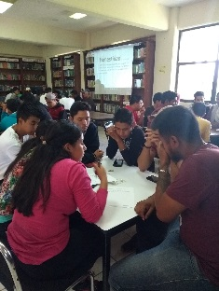
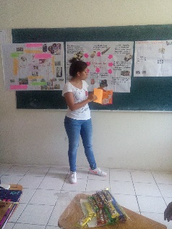
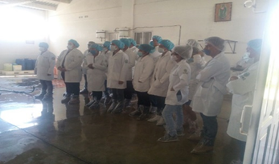
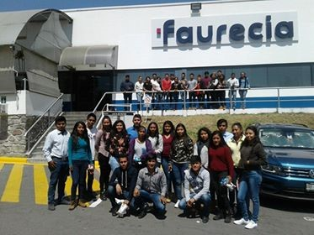
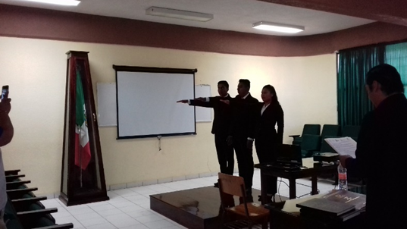
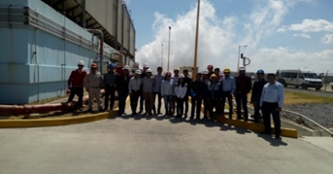
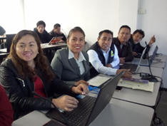

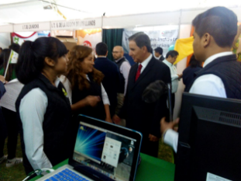
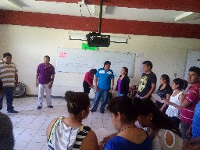
TECNOLÓGICO NACIONAL DE MÉXICO
Instituto Tecnológico Superior de Acatlán de Osorio
Organismo Público Descentralizado del Gobierno del Estado de Puebla
MODELO ACADÉMICO
El Modelo Educativo para el Siglo XXI: Formación y desarrollo de competencias profesionales orienta el proceso educativo central a la formación de profesionales que impulsen la actividad productiva en cada región del país, la investigación científica, la innovación tecnológica, la transferencia de tecnologías, la creatividad y el emprendedurismo para alcanzar un mayor desarrollo social, económico, cultural y humano. Estamos seguros de que nuestros egresados serán aptos para contribuir en la construcción de la sociedad del conocimiento, participar en los espacios comunes de la educación superior tecnológica y asumirse como actores protagónicos del cambio.
CARRETERA ACATLÁN-SAN JUAN IXCAQUIXTLA K.M 5.5
UNIDAD TECNOLÓGICA ACATLÁN DE OSORIO, PUEBLA,
C.P. 74949 Tels. (953) 53.41877 y 53.41878
email: direccion.general@itsao.edu.mx
www.itsao.edu.mx

Slide 16
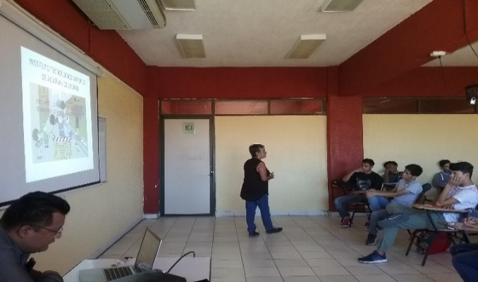
Instituto Tecnológico Superior de Acatlán de Osorio
Organismo Público Descentralizado del Gobierno del Estado de Puebla
PROGRAMA INSTITUCIONAL DE TUTORIAS
Programa que se desarrolla para todos los/las estudiantes inscritos en el ITSAO, mediante el cual se acompaña con un/una docente (tutor/a) durante toda su estadía, el cual tiene la responsabilidad de conocer a cada uno/a de sus estudiantes, dar seguimiento de sus actividades, calificaciones, y problemas que se presenten, previniendo las causas de DESERCIÓN Y REPROBACIÓN. La coordinadora del programa es la Psicóloga de la institución Lic. Angélica Elisa López Salazar.
MOTIVOS POR LOS CUALES EL/LA ESTUDIANTE NO PODRA REINSCRIBIRSE
Cuando lo solicite por motivos personales ajenos a la institución escolar.
Cuando tenga que presentar dos o más evaluaciones especiales.
Cuando no acrediten como un mínimo de 50 % de los créditos del primer semestre.
Cuando no logren la acreditación de una asignatura de examen especial.
Cuando haya agotado los períodos escolares permitidos como máximo para concluir su plan de estudios (12 semestres).
Cuando abandone sus estudios por más de tres períodos escolares.
Cuando violen las disposiciones reglamentarias alterando el funcionamiento de la institución.
CARRETERA ACATLÁN-SAN JUAN IXCAQUIXTLA K.M 5.5
UNIDAD TECNOLÓGICA ACATLÁN DE OSORIO, PUEBLA,
C.P. 74949 Tels. (953) 53.41877 y 53.41878
email: direccion.general@itsao.edu.mx
www.itsao.edu.mx

Slide 17
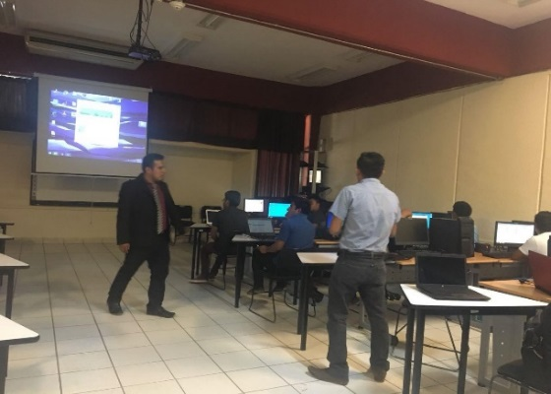
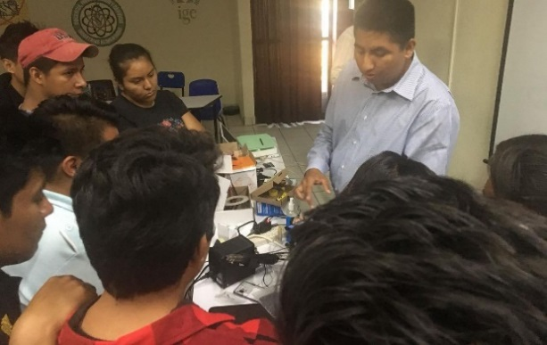
TECNOLÓGICO NACIONAL DE MÉXICO
Instituto Tecnológico Superior de Acatlán de Osorio
Organismo Público Descentralizado del Gobierno del Estado de Puebla
CURSOS DE VERANO
Los cursos de verano representan una alternativa para que los/las estudiantes, cursen asignaturas de seriaciones largas durante los periodos vacacionales de verano.
El propósito fundamental es ofrecer cursos de alta calidad, impartidos por docentes de reconocido prestigio académico, para que los/las estudiantes se encuentren en posibilidades de concluir su carrera dentro de los límites establecidos.
CARRETERA ACATLÁN-SAN JUAN IXCAQUIXTLA K.M 5.5
UNIDAD TECNOLÓGICA ACATLÁN DE OSORIO, PUEBLA,
C.P. 74949 Tels. (953) 53.41877 y 53.41878
email: direccion.general@itsao.edu.mx
www.itsao.edu.mx

Slide 18
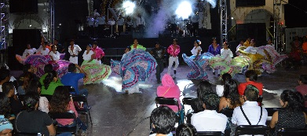
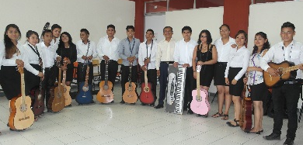
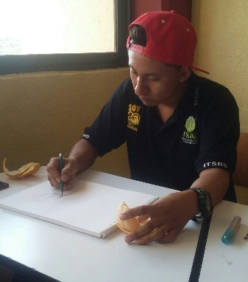
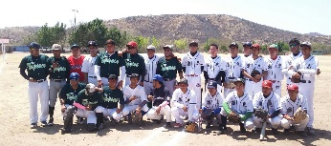
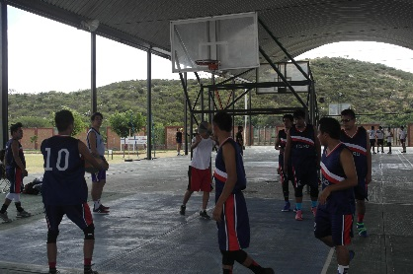
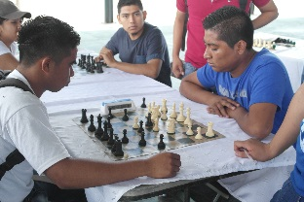
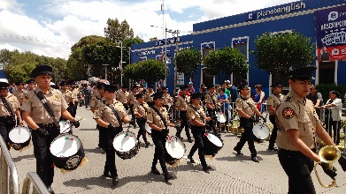
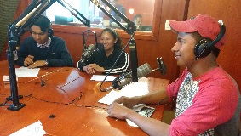
TECNOLÓGICO NACIONAL DE MÉXICO
Instituto Tecnológico Superior de Acatlán de Osorio
Organismo Público Descentralizado del Gobierno del Estado de Puebla
ACTIVIDADES EXTRAESCOLARES
El Departamento de Difusión y Extensión, coordina eventos sociales del instituto, con las condiciones óptimas necesarias. Además se encarga de dar la promoción de todas las carreras que se imparten en el instituto, al igual de dar a conocer a la sociedad de todas las actividades deportivas y culturales que se organizan dentro y fuera de la institución.
En este departamento se realiza el trámite de inscripción a actividades extraescolares que favorecen el desarrollo integral de los alumnos, ajedrez, futbol, básquetbol, música, danza, pintura, banda de guerra, locución, volibol y primeros auxilios. El cursar actividades extraescolares es requisito indispensable para el trámite de Servicio Social, teniendo un valor curricular de 1 crédito.
CARRETERA ACATLÁN-SAN JUAN IXCAQUIXTLA K.M 5.5
UNIDAD TECNOLÓGICA ACATLÁN DE OSORIO, PUEBLA,
C.P. 74949 Tels. (953) 53.41877 y 53.41878
email: direccion.general@itsao.edu.mx
www.itsao.edu.mx

Slide 19
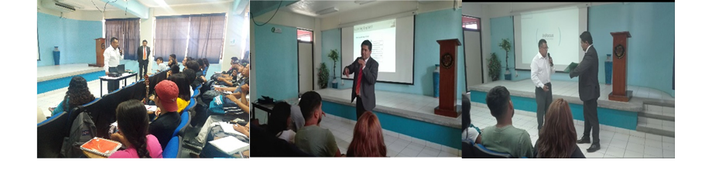
TECNOLÓGICO NACIONAL DE MÉXICO
Instituto Tecnológico Superior de Acatlán de Osorio
Organismo Público Descentralizado del Gobierno del Estado de Puebla
INGLES:
Su objetivo es proporcionar el nivel adecuado de ingles técnico para que el/la estudiante, tenga la capacidad de asimilar documentales y aplicar sus conocimientos en redacción.
Entendimiento de audio
Estructuras gramaticales
Lectura y comprensión
Conversación
Requisito necesario para poder Titularse ya que se necesita acreditar con el nivel B1 mínimo, de acuerdo al Marco Común Europeo de Referencia (MCER), en cualquiera de las siguientes opciones:
Curso Escolarizado
Examen de conocimientos (tiene costo)
Curso Taller de acreditación (tiene costo)
Acreditación TOEFL con un mínimo de 350 puntos (tiene costo)
CARRETERA ACATLÁN-SAN JUAN IXCAQUIXTLA K.M 5.5
UNIDAD TECNOLÓGICA ACATLÁN DE OSORIO, PUEBLA,
C.P. 74949 Tels. (953) 53.41877 y 53.41878
email: direccion.general@itsao.edu.mx
www.itsao.edu.mx

Slide 20
TECNOLÓGICO NACIONAL DE MÉXICO
Instituto Tecnológico Superior de Acatlán de Osorio
Organismo Público Descentralizado del Gobierno del Estado de Puebla
OPCIONES DE TITULACIÓN INTEGRAL
La titulación integral es la validación de las competencias (conocimientos, habilidades y actitudes) que el estudiante adquirió y desarrolló durante su formación profesional.
Por medio de los siguientes tipos de proyectos de titulación integral:
Residencia Profesional,
Proyecto de Investigación y/o Desarrollo Tecnológico,
Proyecto Integrador,
Proyecto Productivo,
Proyecto de Innovación Tecnológica,
Proyecto de Emprendedurismo,
Proyecto Integral de Educación Dual,
Estancia,
Tesis o Tesina.
O por la obtención de un Testimonio de Desempeño Satisfactorio o Sobresaliente en el Examen General de Egreso de Licenciatura (EGEL) del Centro Nacional de Evaluación para la Educación Superior, A. C. (CENEVAL).
CARRETERA ACATLÁN-SAN JUAN IXCAQUIXTLA K.M 5.5
UNIDAD TECNOLÓGICA ACATLÁN DE OSORIO, PUEBLA,
C.P. 74949 Tels. (953) 53.41877 y 53.41878
email: direccion.general@itsao.edu.mx
www.itsao.edu.mx

Slide 21



TECNOLÓGICO NACIONAL DE MÉXICO
Instituto Tecnológico Superior de Acatlán de Osorio
Organismo Público Descentralizado del Gobierno del Estado de Puebla
CARRETERA ACATLÁN-SAN JUAN IXCAQUIXTLA K.M 5.5
UNIDAD TECNOLÓGICA ACATLÁN DE OSORIO, PUEBLA,
C.P. 74949 Tels. (953) 53.41877 y 53.41878
email: direccion.general@itsao.edu.mx
www.itsao.edu.mx

Slide 22

TECNOLÓGICO NACIONAL DE MÉXICO
Instituto Tecnológico Superior de Acatlán de Osorio
Organismo Público Descentralizado del Gobierno del Estado de Puebla
Gracias
“Conocimiento como guía del desarrollo”
CARRETERA ACATLÁN-SAN JUAN IXCAQUIXTLA K.M 5.5
UNIDAD TECNOLÓGICA ACATLÁN DE OSORIO, PUEBLA,
C.P. 74949 Tels. (953) 53.41877 y 53.41878
email: direccion.general@itsao.edu.mx
www.itsao.edu.mx

